Slide 1
Project 1
CS Game Company Data Scientist
박정기

Slide 2
다음 분기에 만들 게임 방향성
점유율이 높은 Platform에 호환되는 게임 만들기
최근 인기 있는 게임 장르로 선정
차세대 기술을 활용한 게임
최근 Best Seller 게임의 특징 분석

Slide 3

지역에 따라 선호하는 게임 장르가 다를까?
NA, EU, JP, Others에서 가장 많이 팔린 게임 TOP1000을 분석
막대그래프로 시각화
많은 데이터를 축소 시켜서 군집화

Slide 4
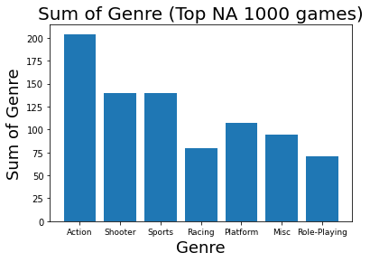
NA(북아메리카) TOP 1000 games
가장 인기가 많은 게임 장르는 Action.
그 뒤로는 슈팅, 스포츠 장르가 인기가 많았다.

Slide 5
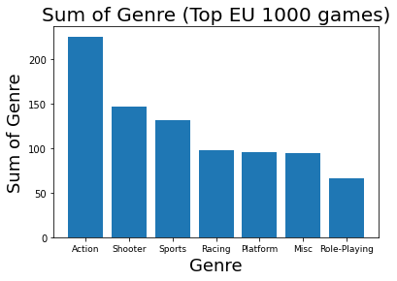
EU(유럽) TOP 1000 games
Action이 좀 더 인기가 많은 편이다.
미국과 비슷한 경향을 보인다.

Slide 6
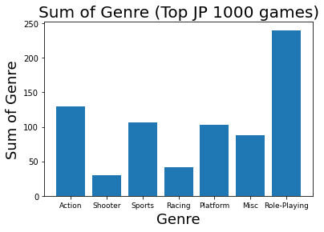
JP(일본) TOP 1000 games
RPG가 압도적으로 1등이다.
슈팅 장르의 인기가 상대적으로 낮다.

Slide 7
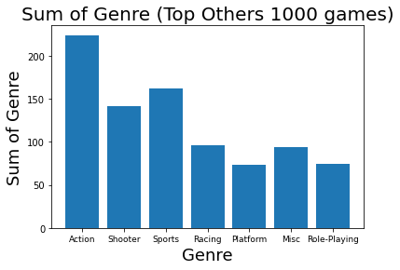
Others(그 외 나라들) TOP 1000 games
NA, EU와 마찬가지로 Action이 인기가 많다.
스포츠 게임이 슈팅 게임보다 조금 더 선호된다.

Slide 8
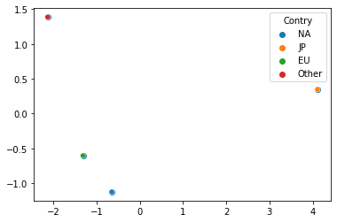
군집화를 이용한 시각화(Clustering)
NA,EU는 같은 경향을 보이므로 비슷한 군집을 이룬다.
JP는 다른 3개의 지역과 차이가 많이 나므로 오른쪽으로 혼자 치우침.
Other는 JP보다는 아니지만, 그래도 NA,EU와의 차이가 존재.

Slide 9
연도별 게임의 트렌드가 있을까?
10년 단위로 전세계에서 가장 많이 팔린 게임 TOP100을 분석
장르, 플랫폼, 배급사 별로 어떻게 변화 했는지 원 그래프로 시각화

Slide 10

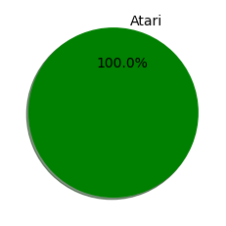
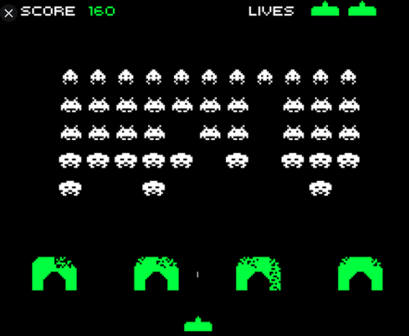


1970년대
Publisher
비디오 게임 출시 시작
Atari의 독점
가장 인기 많았던 슈팅 게임

Slide 11

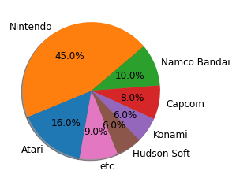
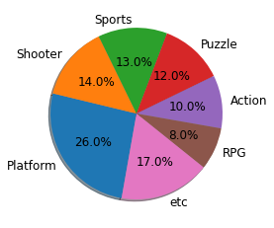
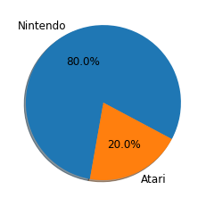
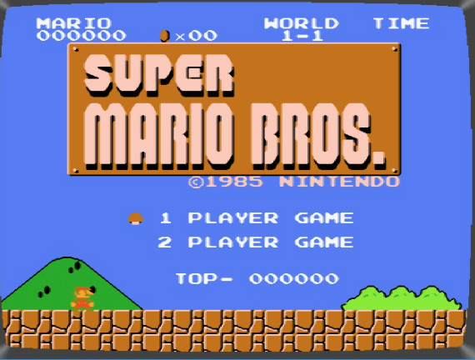
1980년대
Publisher
Genre
Platform
닌텐도의 등장
슈퍼 마리오 플랫폼 장르 게임
다양한 게임 배급사 등장

Slide 12

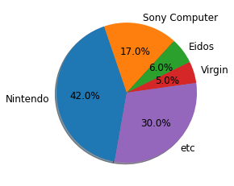
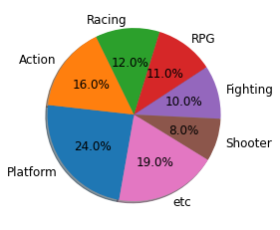
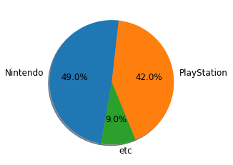
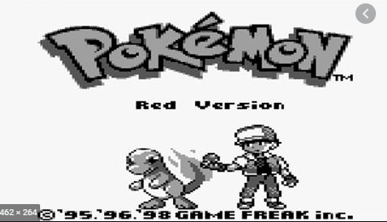
1990년대
Publisher
Genre
Platform
Atari 쇼크, Atari 몰락
PlayStation 등장
닌텐도 Pokemon 시리즈 등장
Action, RPG, Racing 선호도 증가

Slide 13

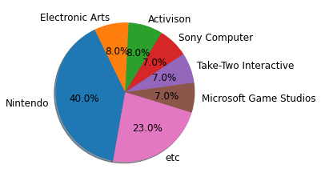
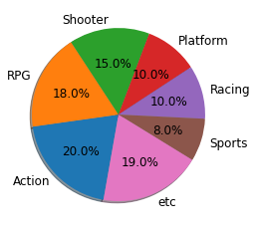
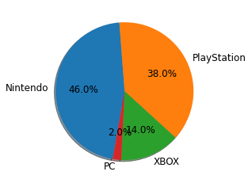
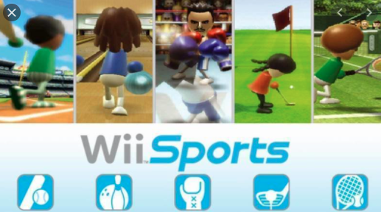
2000년대
Publisher
Genre
Platform
닌텐도 Wii Sports 관련 게임 약 2억만장 출고
Platform 장르 인기 감소, Action,RPG,Shooter 증가
Xbox 등장

Slide 14
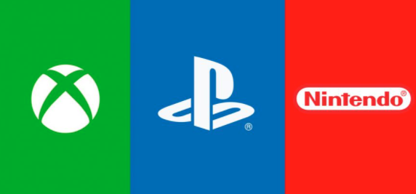
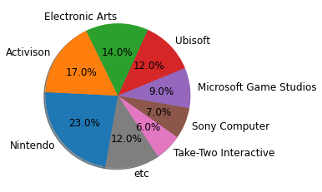
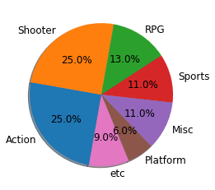
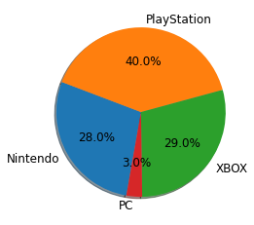


2010년대
Publisher
Genre
Platform
닌텐도 vs PlayStation vs XBOX
Action, Shooter 장르 주도
Call of Duty 시리즈 약 1억
GTA5 약 5천만
Activision, EA 배급사 점유율 증가

Slide 15
년도별 큰 변화 정리
1970~ 1979 | Atari 100% | 비디오 게임 첫 출시 Atari 독점 Shooter 장르 인기
1980~ 1989 | Nintendo + 80% Platform + 26% | 닌텐도 출시 슈퍼 마리오, Platform 장르 점유율 1등 다양한 게임 배급사 등장
1990~ 1999 | PlayStation + 42% Action +6% Racing +12% | Atari 몰락, PlayStation출시 Action, RPG, Racing 장르 점유율 증가
2000~ 2009 | XBOX +14% Action +10% RPG + 7% | XBOX 출시 Nintendo의 차세대 컨트롤러를 활용한 Will Sports 시리즈 약 2억장 Action 게임 흥행
2010~ 2019 | XBOX +29% Action +25% Shooter +25% | Nintendo vs PlayStation vs XBOX Action, Shooter 장르 점유율 50% Nintendo를 제외한 Activison, EA, Ubisoft와 같이 다양한 배급사 점유율 증가

Slide 16
트렌드의 변화
Genre: Platform → Racing → Action, RPG -> Action, Shooter
Platform: Atari -> Nintendo -> Nintendo, PS -> Nintendo, PS, XBOX
Publisher: Atari -> Nintendo -> Nintendo, Sony -> Activison, EA, Ubisoft

Slide 17
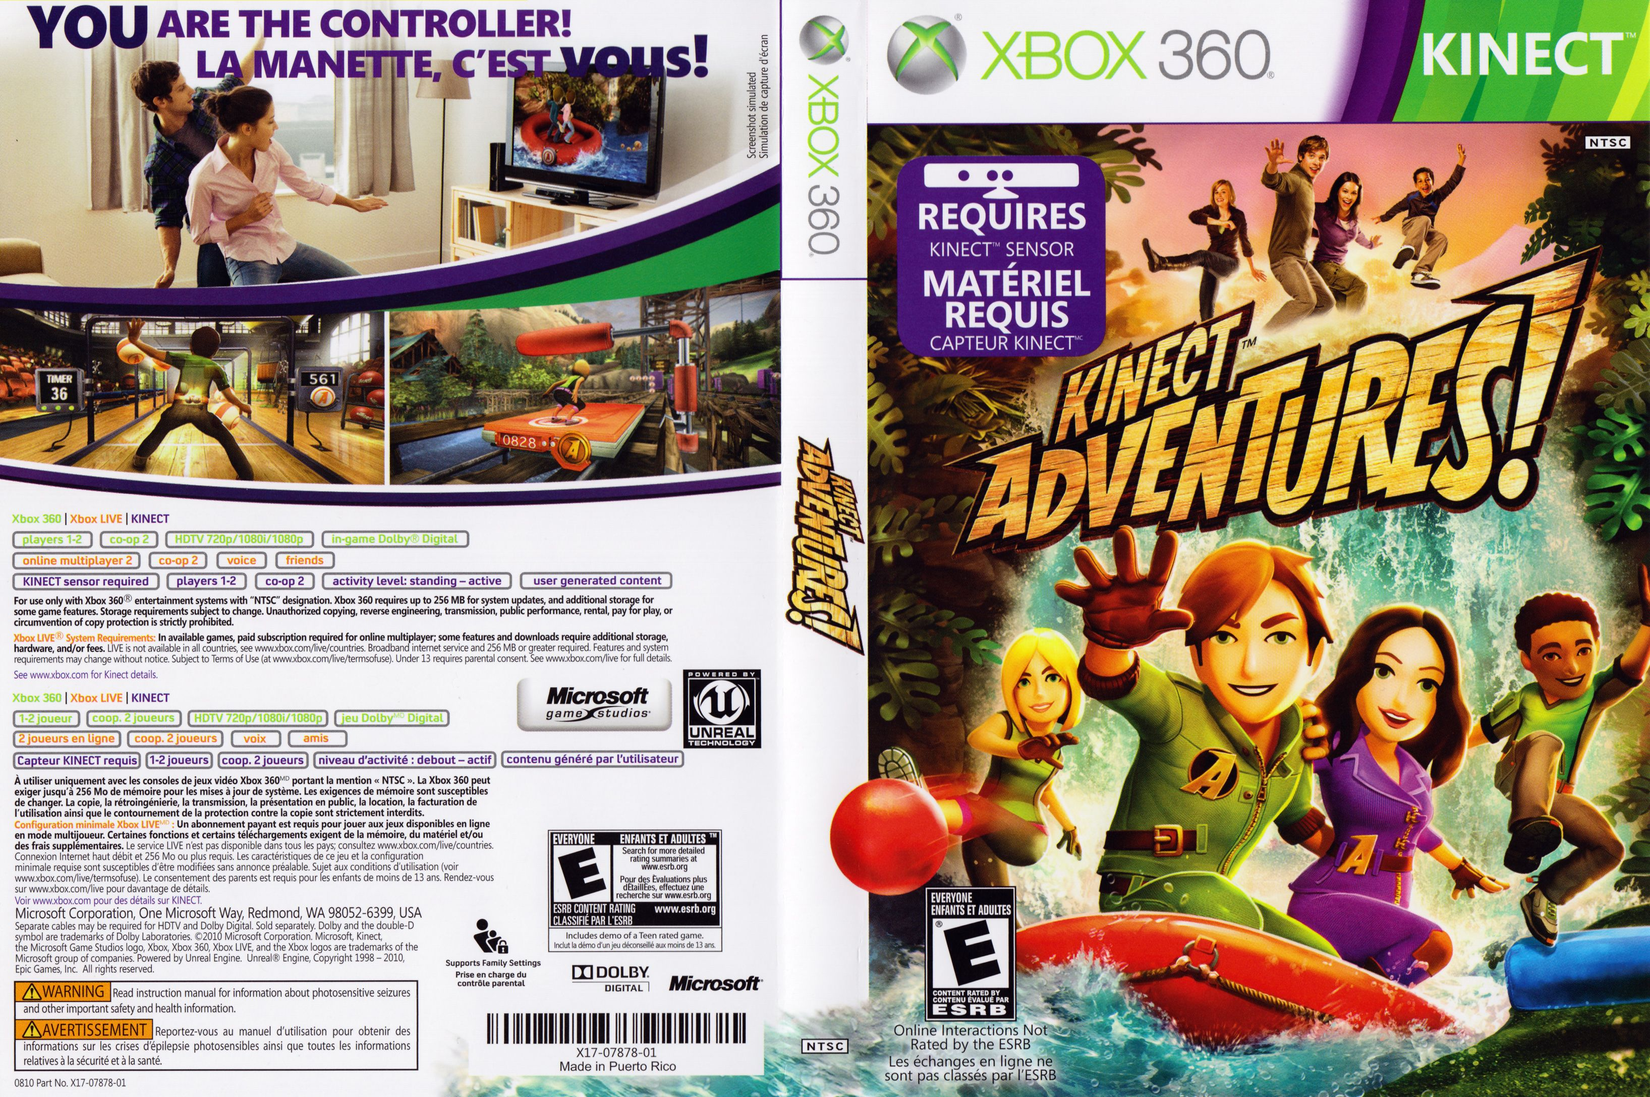
최근 Best Seller Game 특징
차세대 컨트롤러
멀티 플레이
내가 직접 조작
카메라 사용(신기술 )
멀티 플레이
내가 직접 조작
사실적 FPS
멀티 플레이
시리즈, Fandom
오픈월드, 자유도
멀티 플레이
일상탈출, 대리만족

Slide 18
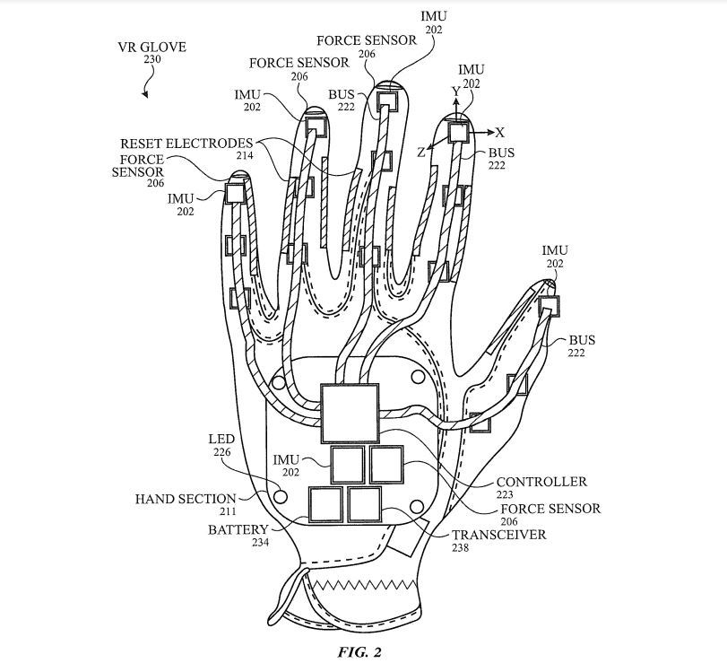
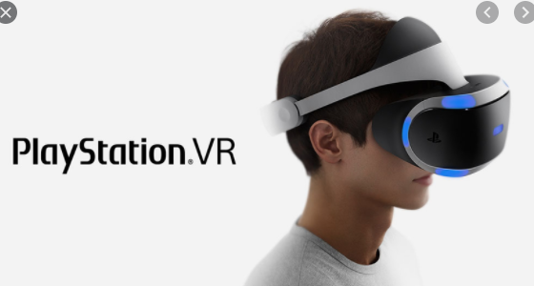
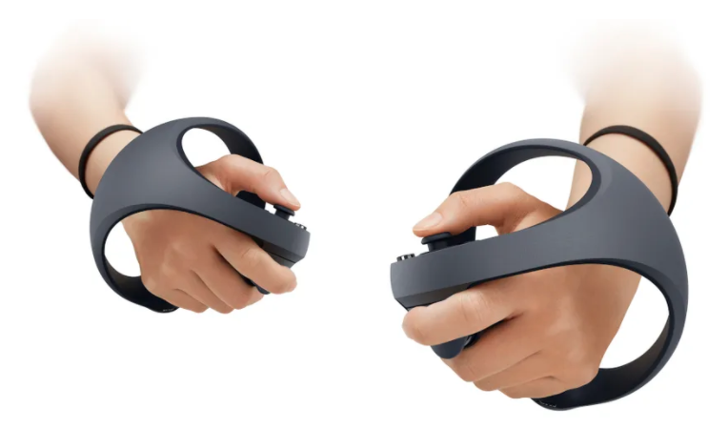
다음 분기에 만들 게임 방향성 결론
Nintendo, PS, XBOX에 호환되는 게임 만들기
사실적이고, 그래픽이 뛰어난 Action, Shooter 장르 게임
차세대 컨트롤러(VR, 장갑, Display)를 활용한 게임
오픈월드, 멀티플레이가 가능한 게임

Slide 19
감사합니다

